Slide 1
Module 10 : MESURER LES PROGRES DE SANTE
Formation OMS AFRO sur la santé dans toutes les politiques
12-16 décembre 2016
DEB BASU
HOPITAL UNIVERSITAIRE CHARLOTTE MAXEKE DE JOHANNESBURG
ET UNIVERSITE DE THE WITWATERSRAND

Slide 2
OBJECTIFS D’APPRENTISSAGE
Lister les raisons motivant le suivi et l’évaluation ;
Décrire les différents types de suivi-évaluation dans le domaine de la santé ;
Décrire les intrants, les résultats immédiats, les effets et les impacts ;
Expliquez l’objectif et les principales étapes de l’évaluation d’impact sur la santé et l’analyse des lentilles de santé
Effectuer une simulation d'évaluation d'impact sur la santé ou une analyse des lentilles de santé ;
Identifier les sources de données sur la santé et les orientations politiques.

Slide 3
PRINCIPAUX MESSAGES
Le suivi peut être défini comme la collecte systématique de données sur un indicateur ou une variable d'intérêt.
L'évaluation, en revanche, implique un jugement sur la valeur ou le changement de cette variable.
Le suivi et l'évaluation peuvent porter sur différents aspects de la santé et de l'élaboration des politiques en matière de santé. Par exemple :
La santé de la population (par ex. l’incidence de la maladie et l’espérance de vie) ;
L’épidémiologie (par ex. les facteurs de risque et les niveaux d'exposition) ;
Les déterminants de la santé (par ex. le revenu et les conditions de vie) ;
La performance du système de santé (par ex. l’accès et la qualité des services de santé) ; et
La politique sanitaire (par ex. l’impact sur les résultats de santé et les inégalités sociales de santé).

Slide 4
DISCUSSION EN GROUPES : RAISONS D’ETRE DU S&E ET LES INDICATEURS
POLITIQUE
Négocier
Mettre en œuvre la politique
Etablir l’agenda
Recherche
Identification du problème
MISE À L’AGENDA
Surveillance
Evaluation
Rapport
EXAMEN
Renforcer la politique
Développer les options et les stratégies
MISE EN OEUVRE
Formuler la politique
FORMULATION

Slide 5
DISCUSSION DE GROUPES : POURQUOI FAISONS-NOUS LE SUIVI-EVALUATION ?
Suivre la santé de la population et les inégalités sociales de santé ;
Étudier les facteurs qui contribuent ou sapent la santé et la couverture sanitaire universelle ;
Améliorer l'efficacité et l'efficience des politiques et des projets ;
Comprendre pourquoi certaines interventions fonctionnent et d’autres ne fonctionnent pas ;
Évaluer les résultats et les impacts des politiques et des projets ;
Assurer la transparence et la reddition de compte ; et
Accroître la visibilité de l’action du gouvernement.

Slide 6
DISCUSSION DE GROUPES : POLYCOPIES
P10.1a : Indicateurs de santé directs et indirects pour le suivi de la santé reproductive, maternelle et infantile
P10.1b : Indicateurs directs et indirects de suivi de la santé
P10.2 : Principaux résultats de la SdTP, Annexe, Cadre pour l'action au niveau pays de l'OMS

Slide 7
URBAN HEART
Outil d'évaluation et d'intervention en matière d'équité en santé urbaine (Urban HEART)
Basé sur les données factuelles recueillies par la Commission de l'OMS sur les DSS
Un guide convivial pour les responsables locaux et nationaux afin d'identifier les iniquités en santé et de planifier des actions pour les réduire.
Encourage les décideurs politiques à élaborer une approche holistique pour lutter contre l’iniquité en santé.
http://www.who.int/kobe_centre/measuring/urbanheart/en/

Slide 8
LES PRINCIPES DE URBAN HEART
Facile à utiliser
Les résultats générés par Urban HEART devraient faciliter une compréhension plus intuitive de l'équité en santé et de ses déterminants pour toutes les parties prenantes.
Complet et inclusif Urban HEART adopte une approche qui répond aux préoccupations de plusieurs secteurs et qui est inclusif pour générer l'adhésion, la participation et faciliter un dialogue efficace entre les parties prenantes.
Opérationnellement faisable et durable
Urban HEART devrait être mis en œuvre par les mécanismes institutionnels existants lorsque cela est possible. Dans la mesure du possible, les données doivent être collectées à partir des systèmes d'information existants et des rapports réguliers.
Éléments de preuve liés aux actions Les éléments de preuve générés par Urban HEART doivent clairement établir des liens avec des stratégies et des mesures réalisables pour réduire les inégalités sociales de santé.

Slide 9
LE COURS : S&E, SdTP, EIS ET ALS

Slide 10
DEFINITION DU S&E ET DU CYCLE DU SUIVI DE LA SANTE
Le suivi de la santé est le processus de suivi de la santé d'une population et du système de santé qui dessert cette population.
Le suivi et l'évaluation peuvent porter sur différents aspects de la santé et l'élaboration des politiques en matière de santé. Par exemple :
La santé de la population (par ex. l’incidence de la maladie et l’espérance de vie) ;
L’épidémiologie (par ex. les facteurs de risque et les niveaux d'exposition) ;
Les déterminants de la santé (par ex. le revenu et les conditions de vie) ;
La performance du système de santé (par ex. l’accès et la qualité des services de santé).

Slide 11
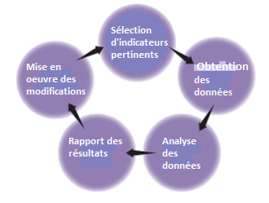
5 ÉTAPES DU CYCLE DU SUIVI DE LA SANTÉ
Sélection des indicateurs pertinents.
Identifier les indicateurs pertinents pour le type de surveillance souhaité, comme mentionné ci-dessus ;
Quantitatifs ou qualitatifs et les mesures ;
La sélection appropriée est souvent une activité compliquée.
Obtention de données.
Devrait se produire régulièrement ;
La méthodologie dépend de l'objectif du S&E ;
Exemple : recherche et essais scientifiques, études épidémiologiques, enquêtes auprès des ménages, analyse des processus politiques, entretiens et études de cas de projets.
Analyse des données
Interpréter les données ;
La préparation de statistiques sommaires, la modélisation, la revue de la littérature et l'analyse politique des processus et questions politiques ;
Exemple : DSS et obstacles à l'accès aux soins de santé.
Rapport des résultats
Sous diverses formes, allant des notes internes aux communiqués de presse, rapports techniques et publications universitaires ;
Chacun incluant diverses méthodes de présentation de données (telles que des tableaux, des graphiques, des cartes ou du texte) ;
L'objectif devrait être de veiller à ce que les résultats du processus de surveillance soient communiqués efficacement et de les aider à éclairer les politiques, les programmes et les pratiques.
Mise en œuvre des modifications.
Les changements peuvent être mis en œuvre ;
Améliorer la politique de santé ;
Maximiser les avantages nets pour la santé des activités en dehors du secteur de la santé et, par conséquent, améliorer la santé de la population et réduire les inégalités en matière de santé.

Slide 12
Evaluation d’impact sur la santé
Une EIS est une combinaison de procédures, de méthodes et d'outils qui évaluent les effets possibles d'une politique ou d'un projet sur la santé d'une population et la répartition de ces effets au sein de la population.
Les EIS identifient également les mesures appropriées pour gérer ces effets.

Slide 13
EIS : 4 VALEURS
Démocratie
Permettre aux gens de participer à l'élaboration et à la mise en œuvre des politiques, des programmes ou des projets qui pourraient avoir un impact sur leur vie.
Équité
L'EIS évalue la répartition des impacts d'une proposition sur l'ensemble de la population, avec une référence particulière à la manière dont la proposition affectera les personnes vulnérables (en termes d'âge, de sexe, d'origine ethnique et de statut socioéconomique).
Développement durable
Les impacts à court et à long terme sont pris en compte, de même que les impacts évidents et moins évidents.
Utilisation éthique de la preuve
Les meilleures données quantitatives et qualitatives disponibles doivent être identifiées et utilisées dans l'évaluation. Une grande variété de preuves devraient être recueillies en utilisant les meilleures méthodes possibles.

Slide 14
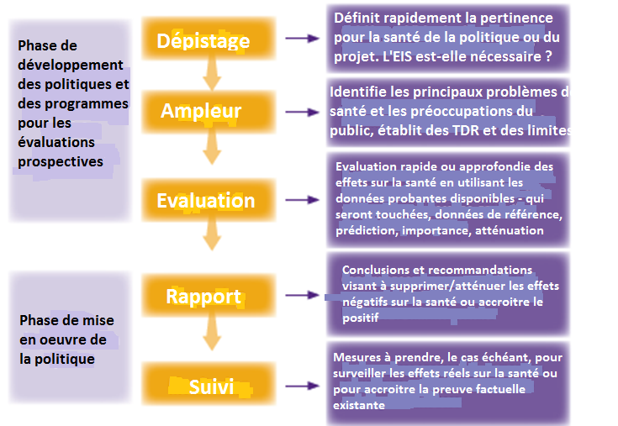
EIS : 5 ETAPES

Slide 15
Analyse des lentilles de santé
Le processus d'analyse des lentilles de santé de la SdTP s'appuie sur la méthodologie traditionnelle d'évaluation d'impact sur la santé en incorporant :
Une suite de méthodes supplémentaires (par ex., la modélisation économique) ;
Le processus pour offrir à la fois la rigueur et la flexibilité ;
Tient compte de la culture opérationnelle et des impératifs politiques de l'agence partenaire.

Slide 16
ANALYSE DES LENTILLES DE SANTE : METHODOLOGIE
S'engager : établir et maintenir de solides relations de collaboration avec d'autres secteurs. Déterminer une orientation politique convenue.
Rassembler des données probantes : établir les impacts entre la santé et le domaine politique visé, et identifier des solutions fondées sur des données probantes ou des options stratégiques.
Générer : produire un ensemble de recommandations politiques et un rapport final qui sont la propriété conjointe de tous les organismes partenaires.
Naviguer : aider à diriger les recommandations dans le processus décisionnel.
Évaluer : déterminer l'efficacité des lentilles de santé.

Slide 17
ACTIVITE DE GROUPE : EIS
PARTIES PRENANTES
Représentants du gouvernement local ;
Ministères du commerce et des affaires étrangères ;
Ministère de l’environnement ;
Ministère du transport/infrastructures ;
Ministère du tourisme ;
Syndicat(s) des travailleurs de l'automobile ; et
École technique de la mécanique automobile.
PROBLEMES
Transformation du paysage ;
Augmentation de la quantité de déchets produits ;
Augmentation du volume du transport automobile ;
Pression sur le logement, les écoles, les hôpitaux si les travailleurs viennent d'ailleurs ;
Potentiel de transfert de technologie ;
Détérioration de la qualité de l'air et de l'eau ;
Pression potentielle sur les services municipaux tels que l'électricité et l'eau ; et
Durabilité de l'industrie automobile.
INDICATEURS
Pollution de l’air et émissions de CO2 : quelles sont les émissions de polluants et de CO2 ?
Niveaux de bruit : quels niveaux de bruit seront créés par l'usine et à quel moment ?
Volume de déchets : combien de déchets et quel type de déchets seront produits ?
Profil des travailleurs : quel type de travailleurs sont susceptibles d'être employés ? D'où viendront-ils ?
Population - quels services publics supplémentaires pourraient être nécessaires pour soutenir une plus grande population ?
Croissance économique - quelles entreprises bénéficieront de la présence de l'usine ? Pour combien de temps?

Slide 18
DISCUSSION DE GROUPES OPTIONNELLE : SOURCES DE DONNEES POUR LA SdTP
BASES DE DONNEES STATISTIQUES
Observatoire OMS sur la santé globale
Rapports OMS sur les Statistiques sanitaires mondiales
Registre des indicateurs et des mesures de l'OMS
Données des NU
Mundi Index
BASES DE DONNEES NATIONALES
MDG/ SDG reports
Comptes nationaux de la santé
Système national d'information sanitaire
Enquête démographique et de santé
Rapports OMD/ODD

Slide 19
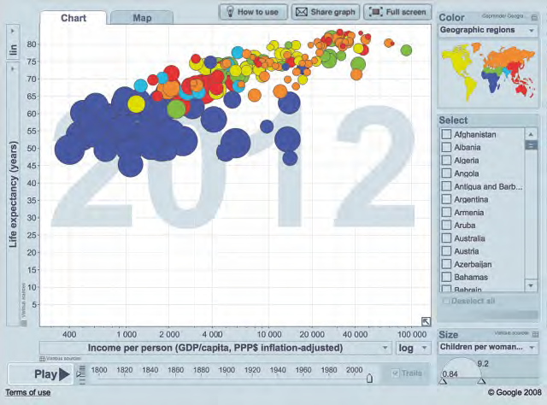
CLIPS VIDEO

Slide 20
Questions et réponses 5-10 minutes

